Slide 1
МБДОУ «Каргасокский д/c№3»
«Природоохранные акции в детском саду».
Старший воспитатель Вершинина Н.В.

Slide 2
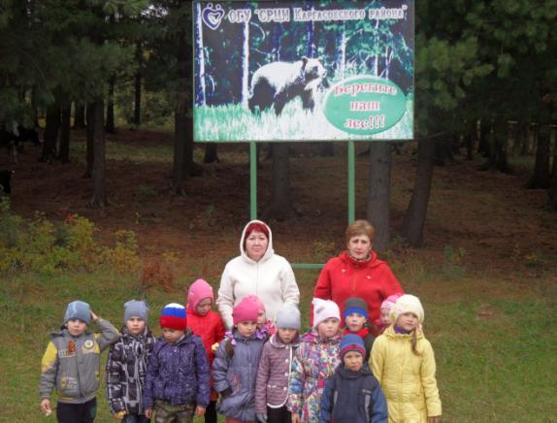
Акции -социально значимые мероприятия, предпринимаемые для достижения единой цели, прежде всего для развития у детей и взрослых экологической культуры

Slide 3
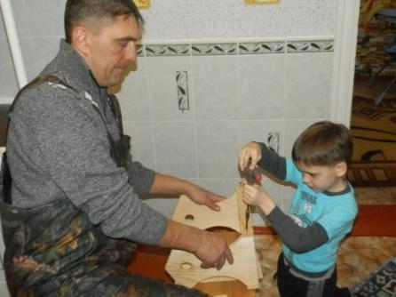
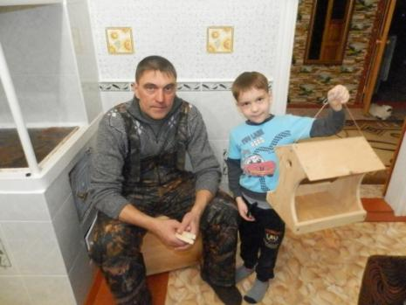
Решение задач экологического образования невозможно без непосредственного участия семьи.

Slide 4
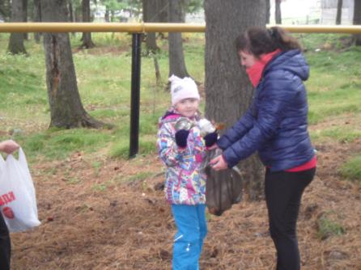
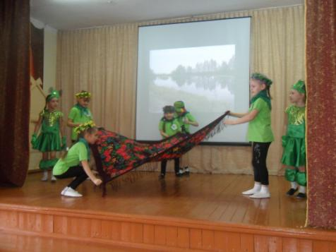
Причины выбора данной формы работы

Slide 5
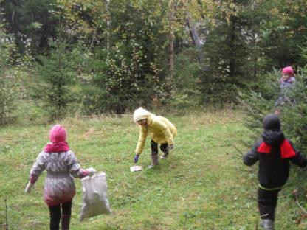
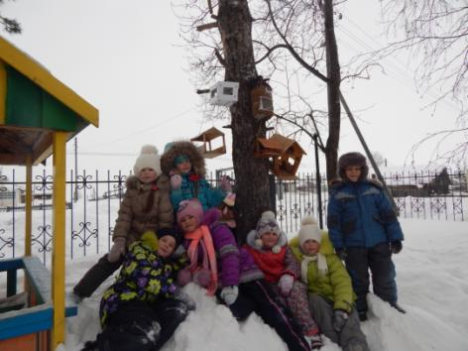
Акции проходят в соответствии с планом-графиком и имеют разнообразную тематику. «Дары осени», «Посади дерево», «Поможем птицам пережить зиму», «Очистим планету от мусора» и др.

Slide 6
Любая природоохранная акция в детском саду проходит в несколько этапов.
Положение о порядке проведения природоохранной акции
составляется план мероприятий с детьми и родителями
непосредственная реализация намеченных мероприятий
Завершающим этапом акции становится проведение конкурсов, выставок.

Slide 7
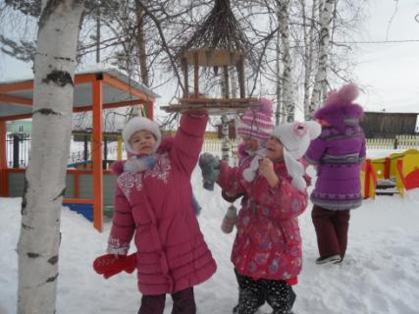
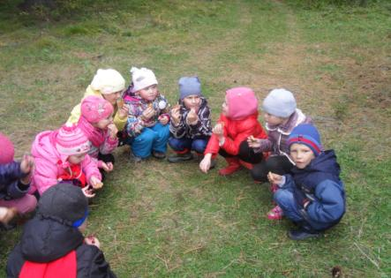
Природоохранные акции способствуют:
-развитию познавательного интереса к миру природы;
-формированию умения и желания сохранять природу и при необходимости оказывать ей помощь;
-формированию системы ценностных ориентаций.

Slide 8
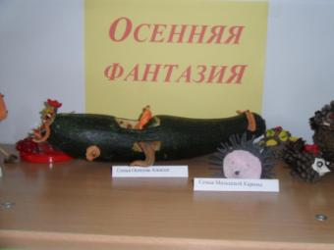
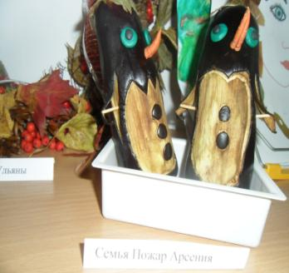
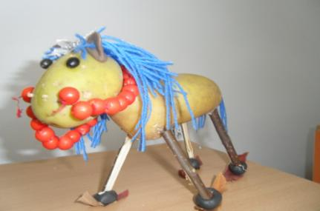
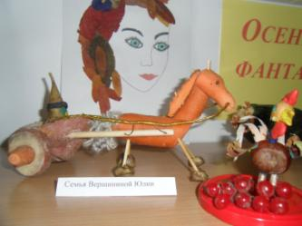
«Дары осени»

Slide 9
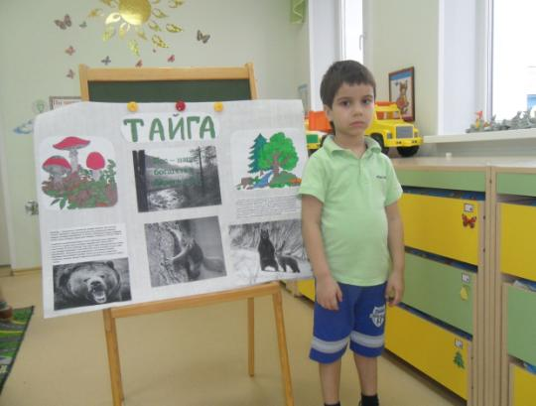
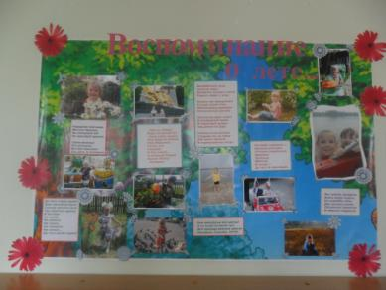
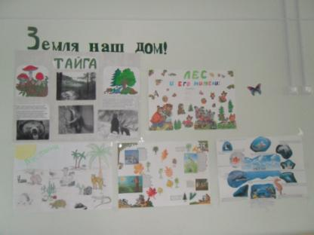
Газеты, информационные листы

Slide 10
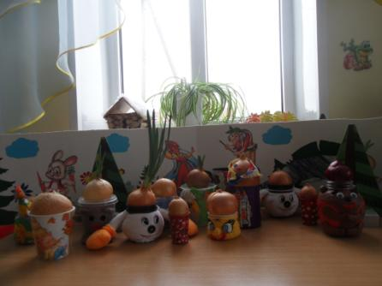
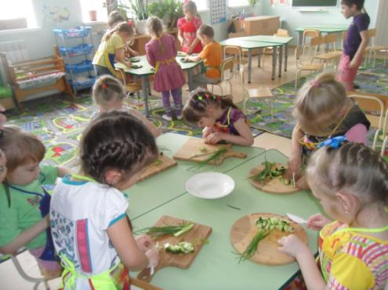
«Огород на окне»

Slide 11
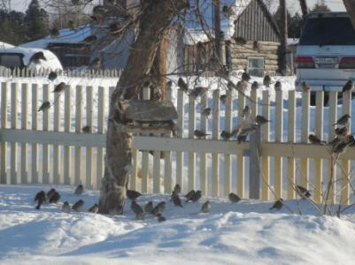
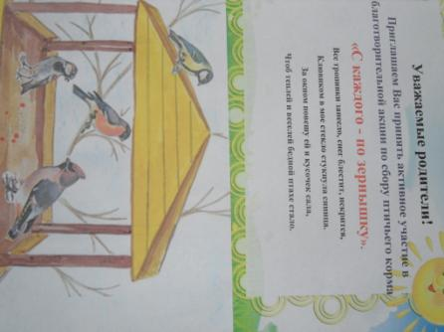
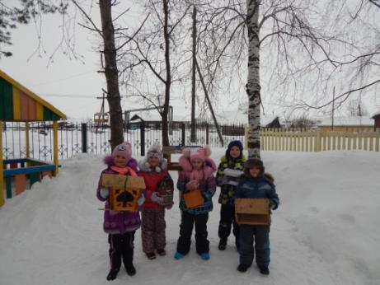
«Поможем птицам пережить
зиму»

